Slide 1
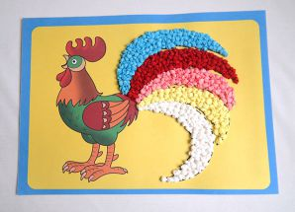
Аппликация в технике мозаика «Петушок»

Slide 2
Кроссворд
1
Б У М А Г А
2
Н О Ж Н И Ц Ы
3
З Н А Н И Я
4
К А Р А Н Д А Ш
5
Р У К И
6
К Л Е Й
7
Л И Н Е Й К А

Slide 3
Словарная работа
Мозаика – это искусство создания изображений, выложенных из разных материалов : камня, керамики, стекла, яичной скорлупы, бумаги и др.

Slide 4
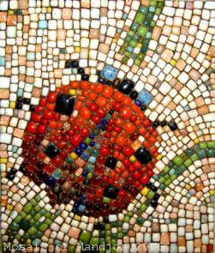
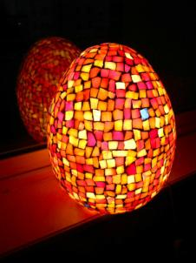
Мозаика из стекла (смальты)
Notes:
Мозаика из камня и стекла (смальты)

Slide 5
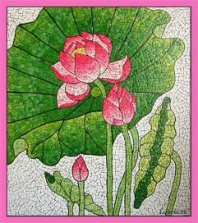

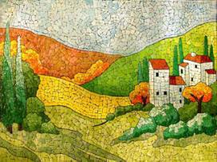
Мозаика из яичной скорлупы
Notes:
Мозаика из яичной скорлупы

Slide 6
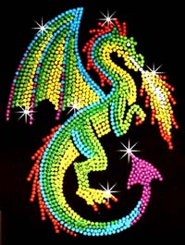
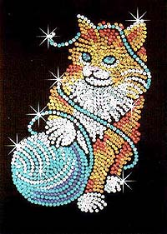
Мозаика из бусин
Notes:
Мозаика из бусин

Slide 7
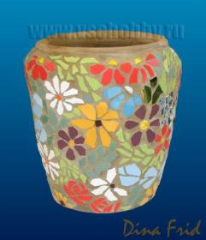
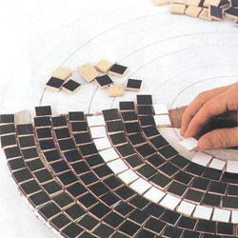
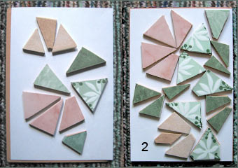
Мозаика из кафельной плитки

Slide 8
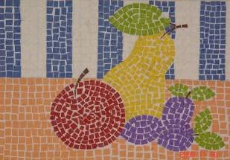
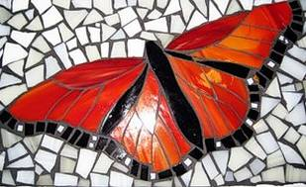
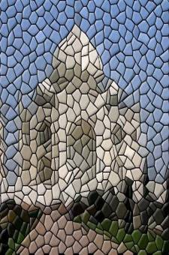
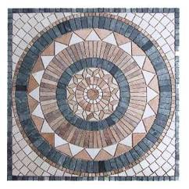
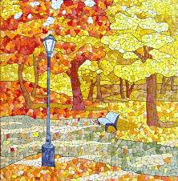

Slide 9
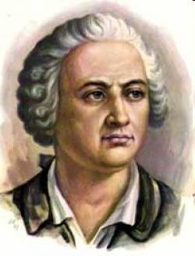
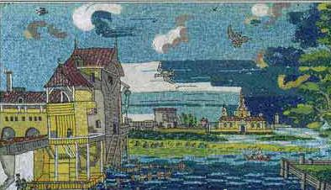
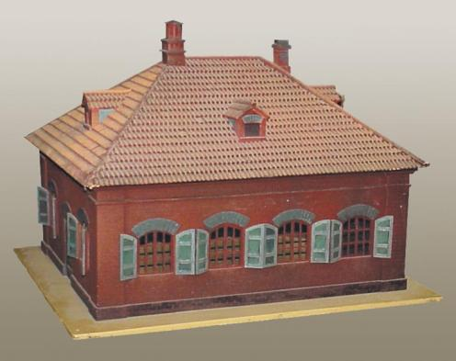
М. В. Ломоносов
В России мозаику возродил в середине
18 века
Михаил Васильевич Ломоносов.

Slide 10
Аппликация в технике мозаика «Петушок»

Slide 11
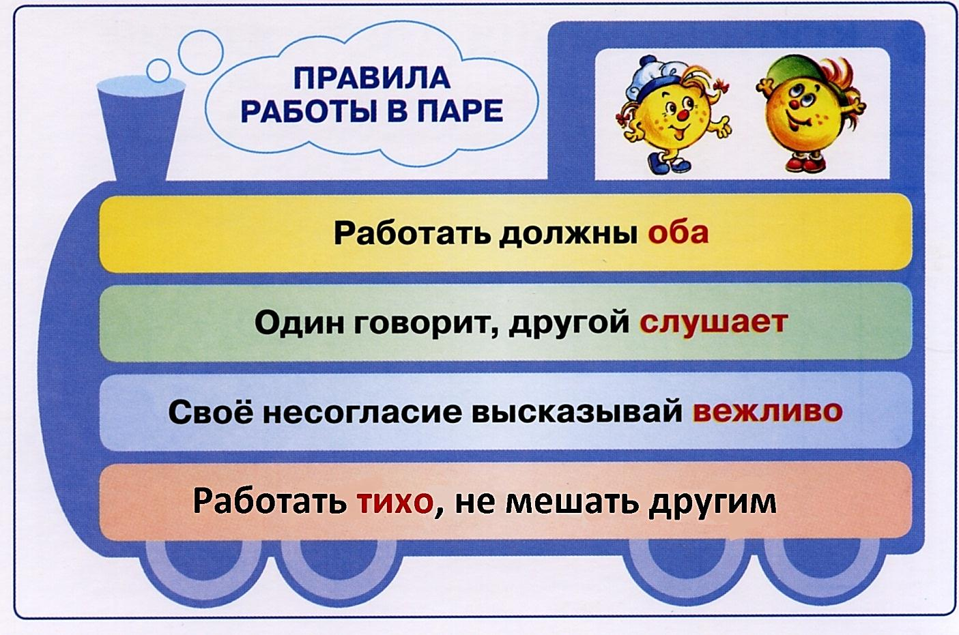

Slide 12
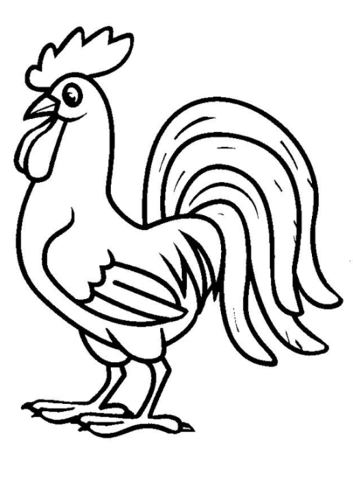
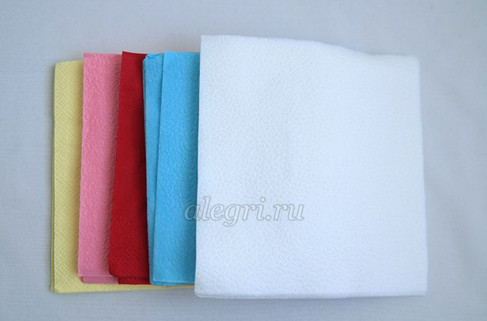
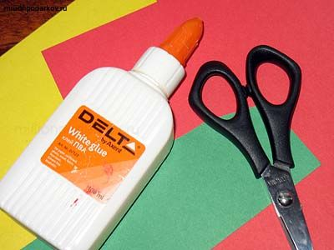
Для выполнения аппликации
необходимо приготовить:
шаблон для выполнения основы;
- цветные карандаши;
- ножницы;
- клей;
- бумажные салфетки пяти цветов.

Slide 13

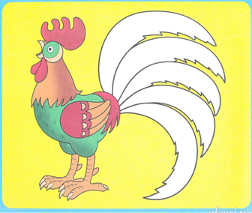
Готовим шаблон для
выполнения аппликации. Раскрашиваем петушка, не задевая хвост.

Slide 14
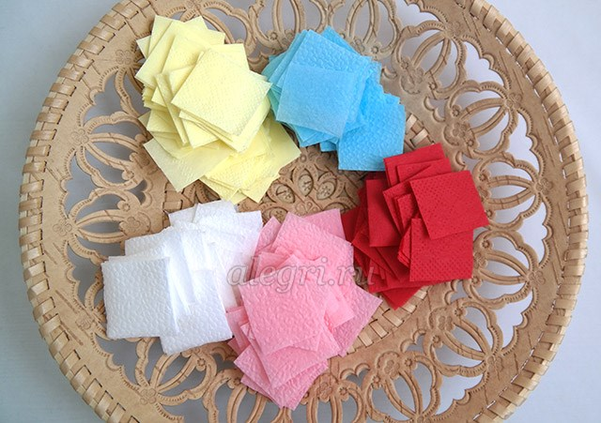
2. Из салфеток вырезаем
небольшие квадратики
(размером примерно 3-4 см)

Slide 15
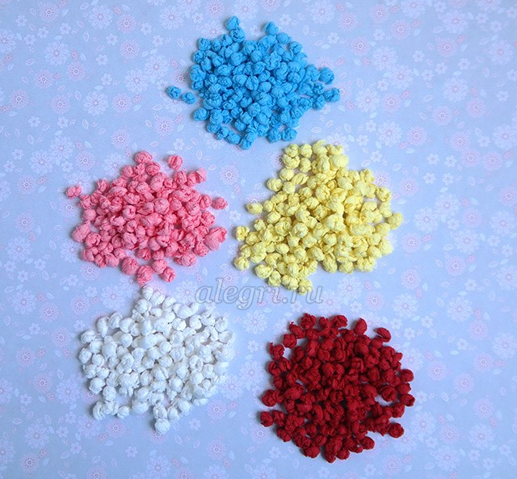
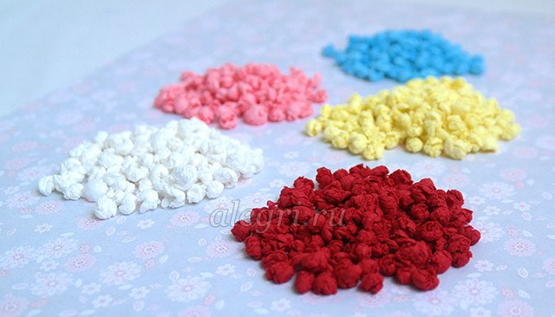
3. Формируем из этих
квадратиков шарики.

Slide 16
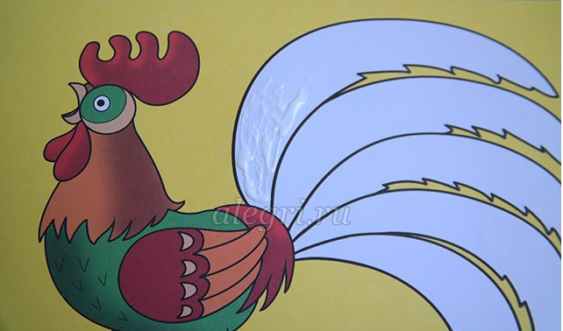
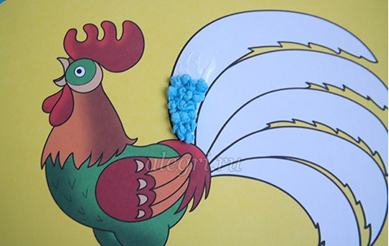
4. Промазываем клеем.
Начинаем приклеивать
шарики на хвост петушка.

Slide 17
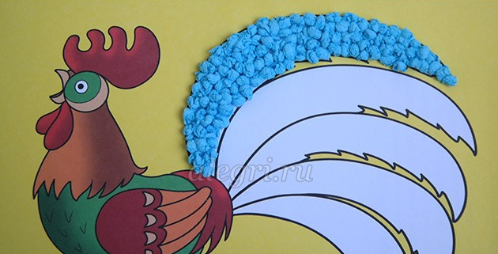
Приклеиваем поэтапно,
не торопимся. Заполняем все пустые места.

Slide 18
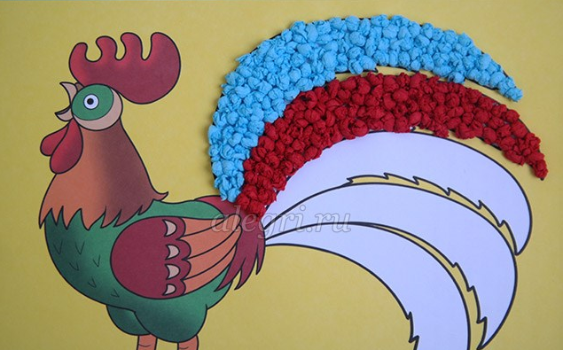
5. Переходим ко второму пёрышку. Также промазываем небольшие участки клеем и укладываем шарики красного цвета.

Slide 19
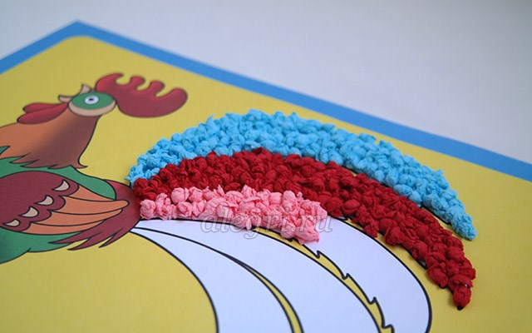
6. Аналогично продолжаем на
третьем пере, выкладываем
его розовыми шариками.

Slide 20
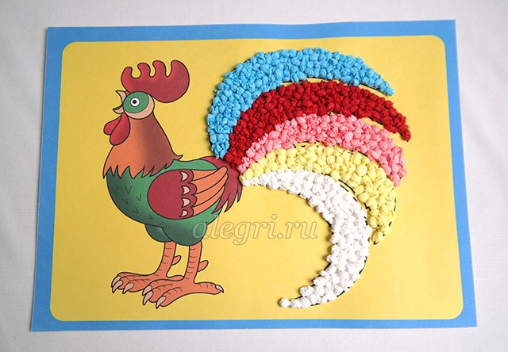
7. Далее, по той же схеме
приклеиваем жёлтыми
шариками четвёртое перо
и белыми шариками
последнее перо.

Slide 21

Наша аппликация готова!

Slide 22
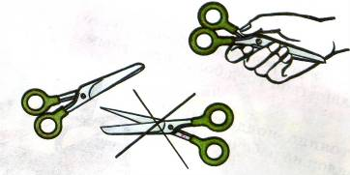
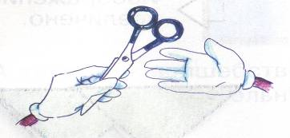
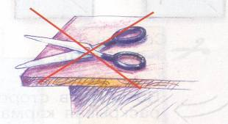
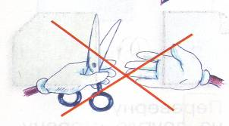
Правила безопасной работы
- Передавая ножницы, держи их за сомкнутые лезвия.
- Не клади ножницы на край стола с открытыми лезвиями.

Slide 23
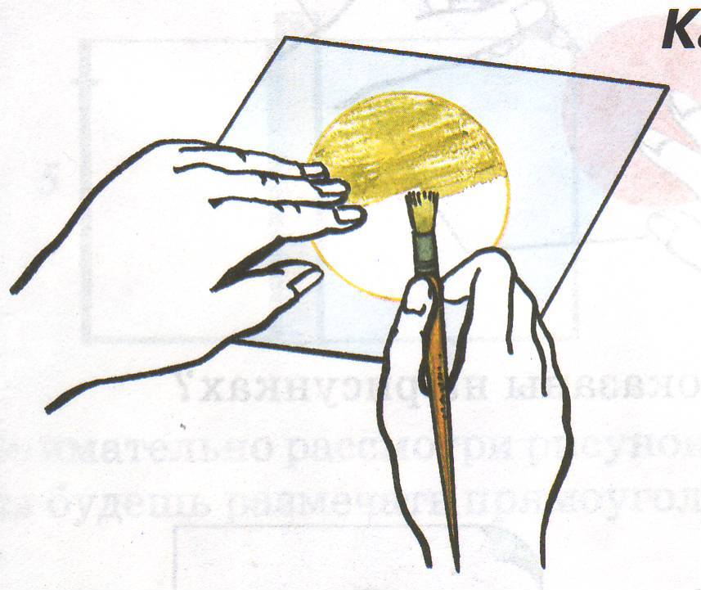
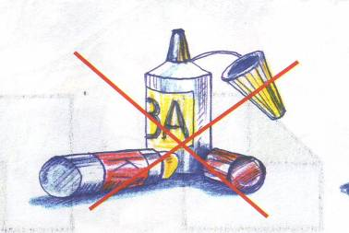
Правила безопасной работы
Клей наноси
равномерно.
Не оставляй клей открытым.

Slide 24

МОЛОДЦЫ!

